Slide 1
«День защитника Отечества»
Воспитатель
Гурба А.А.

Slide 2
Об армии любимой
Знает стар и млад.
И ей, непобедимой,
Сегодня каждый рад.
Есть в армии солдаты,
Танкисты, моряки.
Все сильные ребята,
Им не страшны враги!
Стоят ракеты где-то,
И на замке граница.
И так чудесно это,
Что нам спокойно спится!

Slide 3
«Брат мой
в армию идёт»

Slide 4
Почему играют марши,
Улыбается народ?
Потому что брат мой
старший
Нынче в армию идёт!

Slide 5
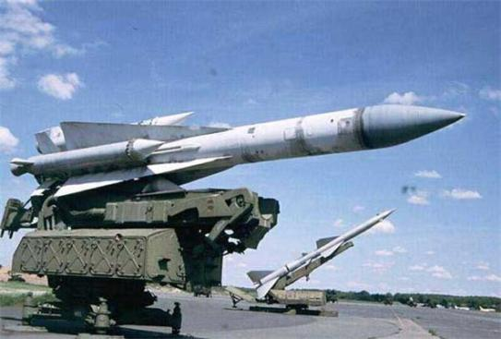
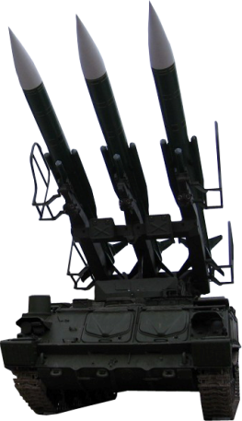
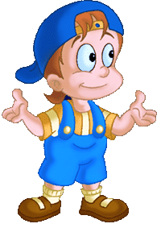
И хотя останусь дома
Я братишке помогу.
Все ракеты мне знакомы
Быть наводчиком хочу!

Slide 6
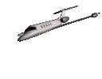
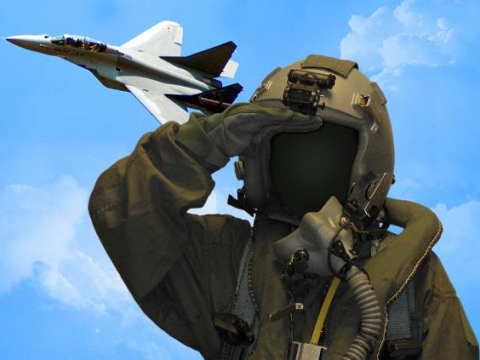
Если станет он пилотом –
Смастерю я самолёт.
Мы готовимся к полётам:
Он пилот, и я пилот.

Slide 7
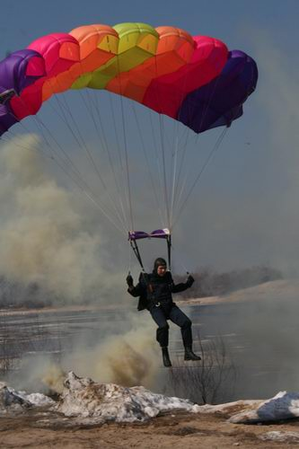
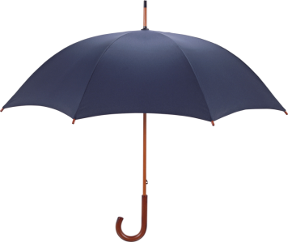
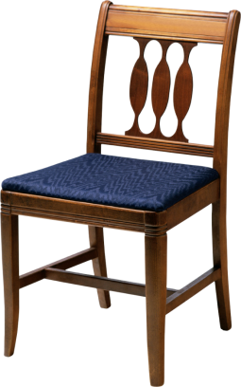
Попадёт в десант воздушный
Я со стула прыгну в бой,
И раскроется послушно
Мамин зонтик надо мной.

Slide 8
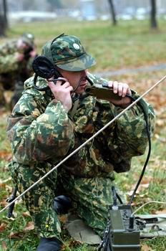
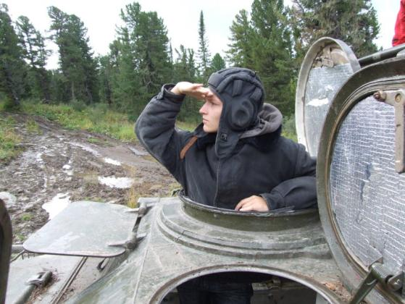
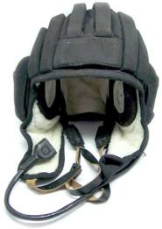
Если станет он танкистом –
Я надену шлемофон.
Если станет он связистом –
У меня есть телефон.

Slide 9
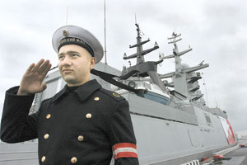
Попадёт в военный флот –
Двину крейсеры в поход.
А потом подводные
Лодки быстроходные.

Slide 10
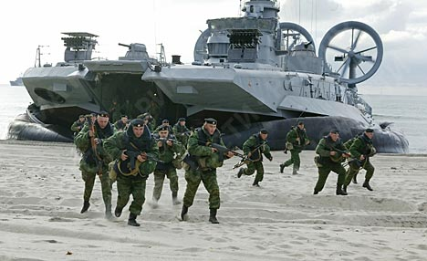
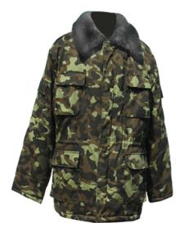
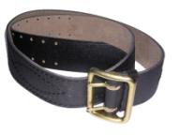
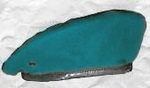
Если вдруг братишка мой
Попадёт в десант морской –
У меня бушлат, ремень
И беретка набекрень.

Slide 11
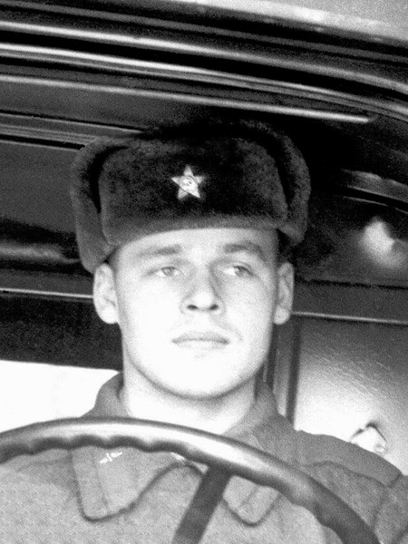
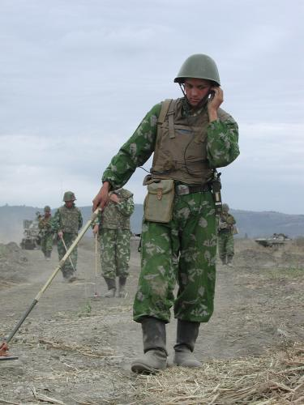
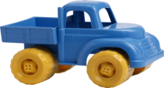
Если станет он сапёром –
Мостик я построю вмиг.
Если станет он шофёром –
У меня есть грузовик.

Slide 12
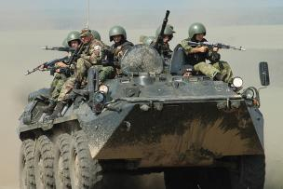
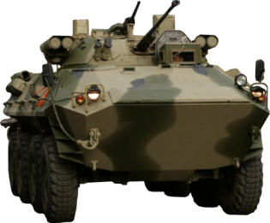
Попадёт в пехоту брат –
У меня есть автомат,
Быстрый бронетранспортёр –
Электрический мотор.

Slide 13
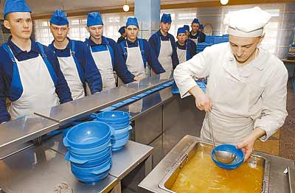
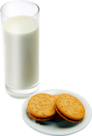
Станет поваром мой брат –
За меня он будет рад:
Всё, что мне сейчас дают,
Я съедаю в пять минут.

Slide 14
Я хочу, как брат
мой старший,
Стать защитником
страны,
День и ночь
Отчизну нашу
Охраняя от войны!

Slide 15
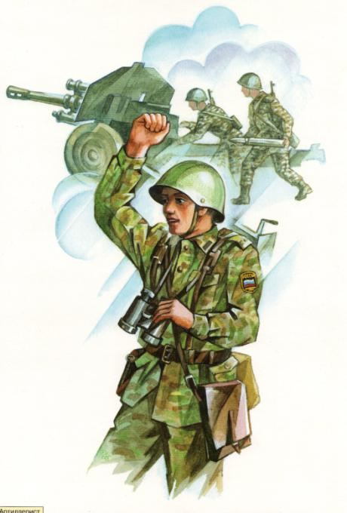
Артиллерист

Slide 16
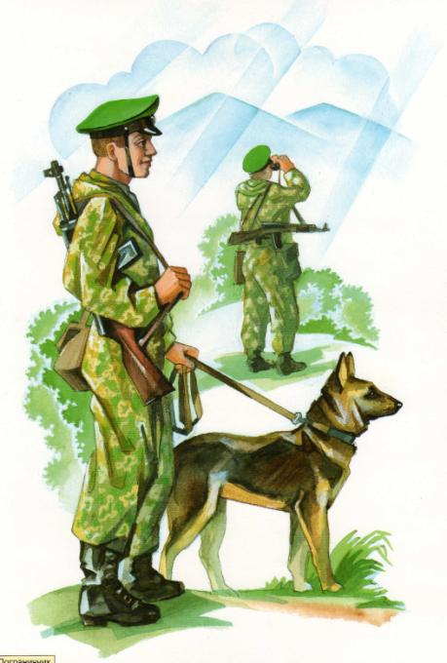
Пограничник

Slide 17
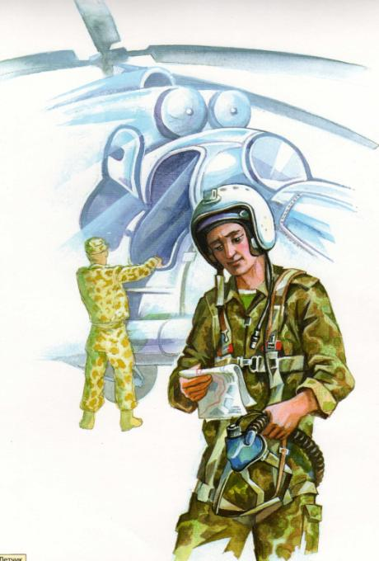
Лётчик

Slide 18
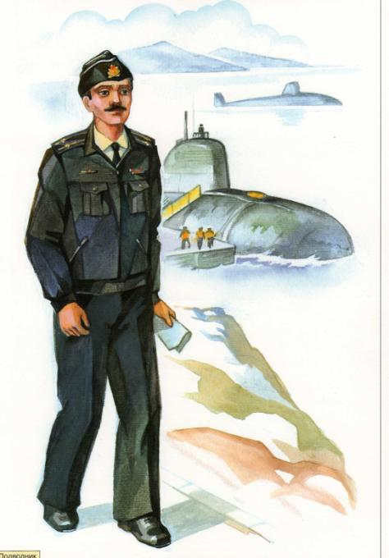
Подводник

Slide 19
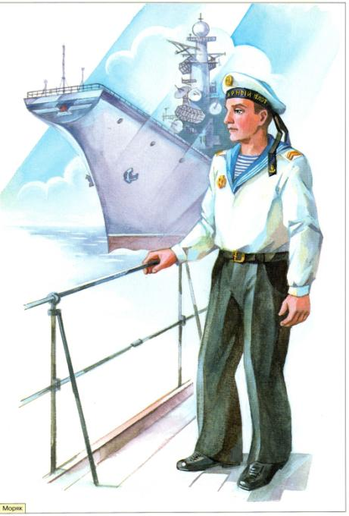
Моряк

Slide 20
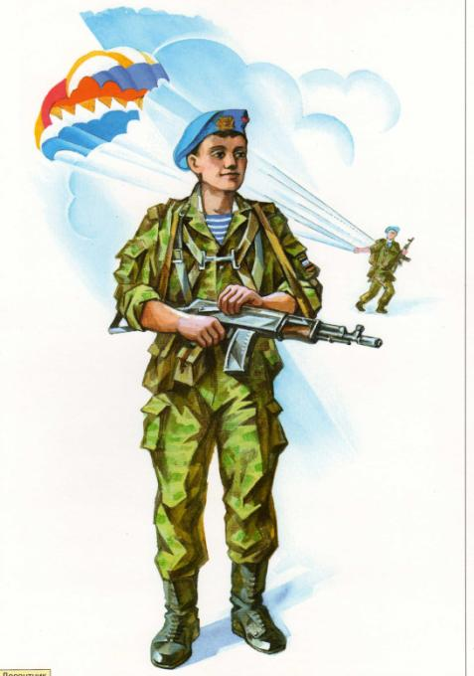
Десантник

Slide 21
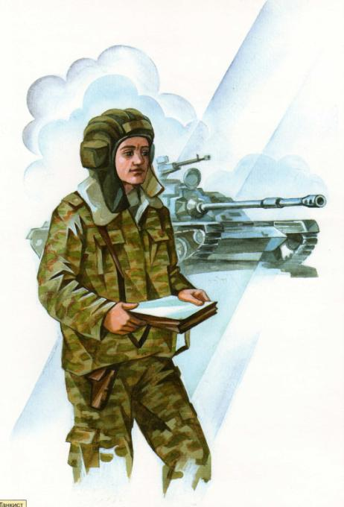
Танкист

Slide 22
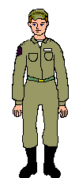
Отгадай «военные загадки»

Slide 23
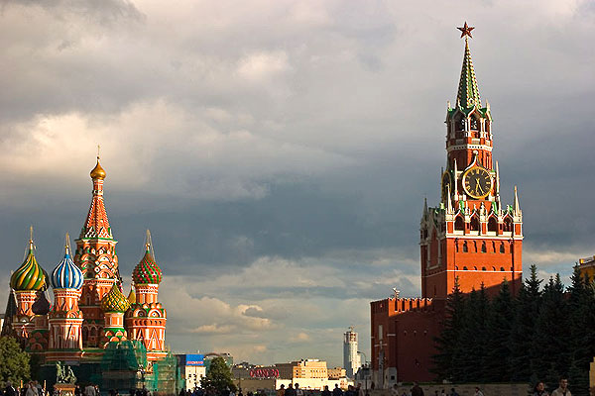
Подрасту, и вслед за братом
Тоже буду я солдатом,
Буду помогать ему
Охранять свою ...
страну

Slide 24
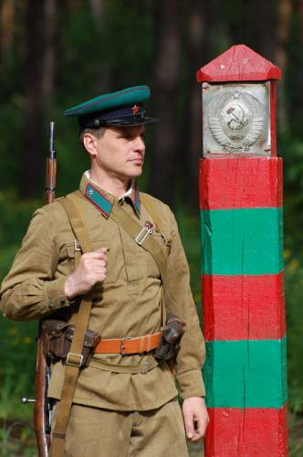
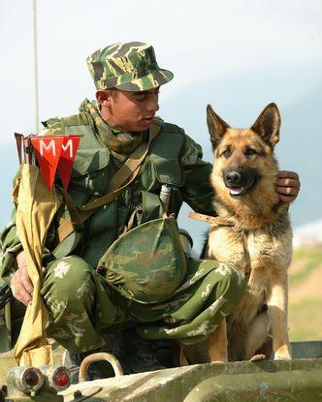
Брат сказал: "Не торопись!
Лучше в школе ты учись!
Будешь ты отличником -
Станешь ...
пограничником

Slide 25
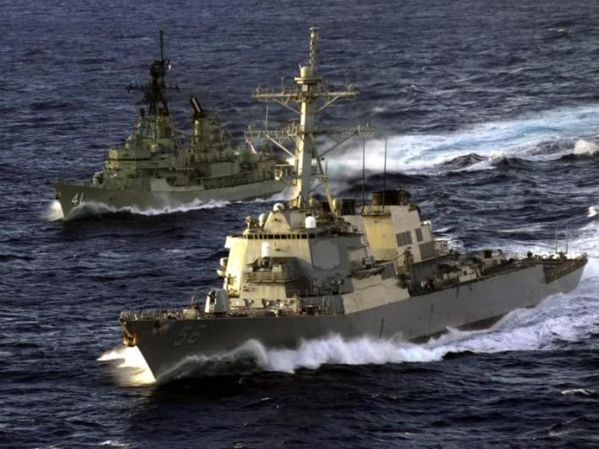
Моряком ты можешь стать,
Чтоб границу охранять
И служить не на земле,
А на военном ...
корабле

Slide 26
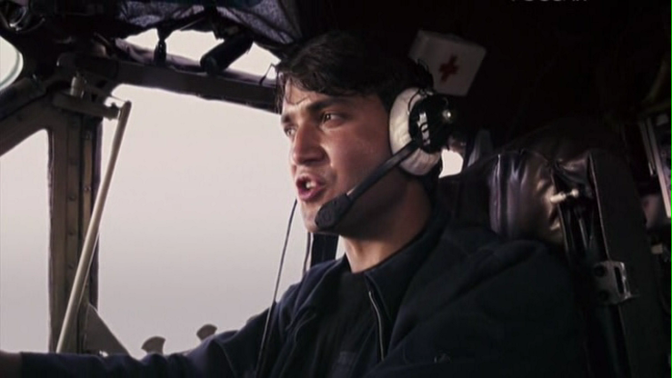
Самолет парит, как птица,
Там - воздушная граница.
На посту и днем, и ночью
Наш солдат - военный …
лётчик

Slide 27
Снова в бой машина мчится,
Режут землю гусеницы,
Та машина в поле чистом
Управляется ...
танкистом

Slide 28
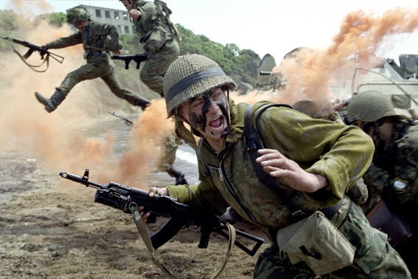
Можешь ты солдатом стать
Плавать, ездить и летать,
А в строю ходить охота -
Ждет тебя, солдат, ...
пехота

Slide 29
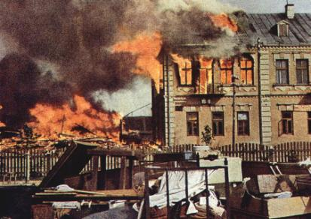
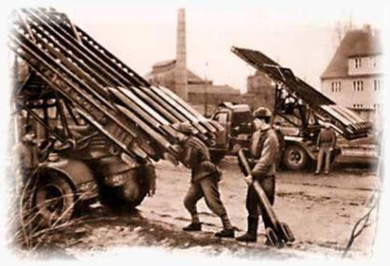
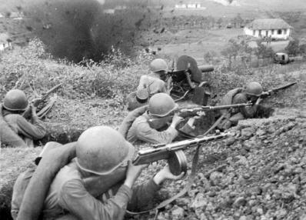
Любой профессии военной
Учиться надо непременно,
Чтоб быть опорой для страны,
Чтоб в мире не было ...
войны

